Slide 1
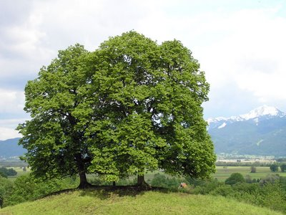
Lind

Slide 2
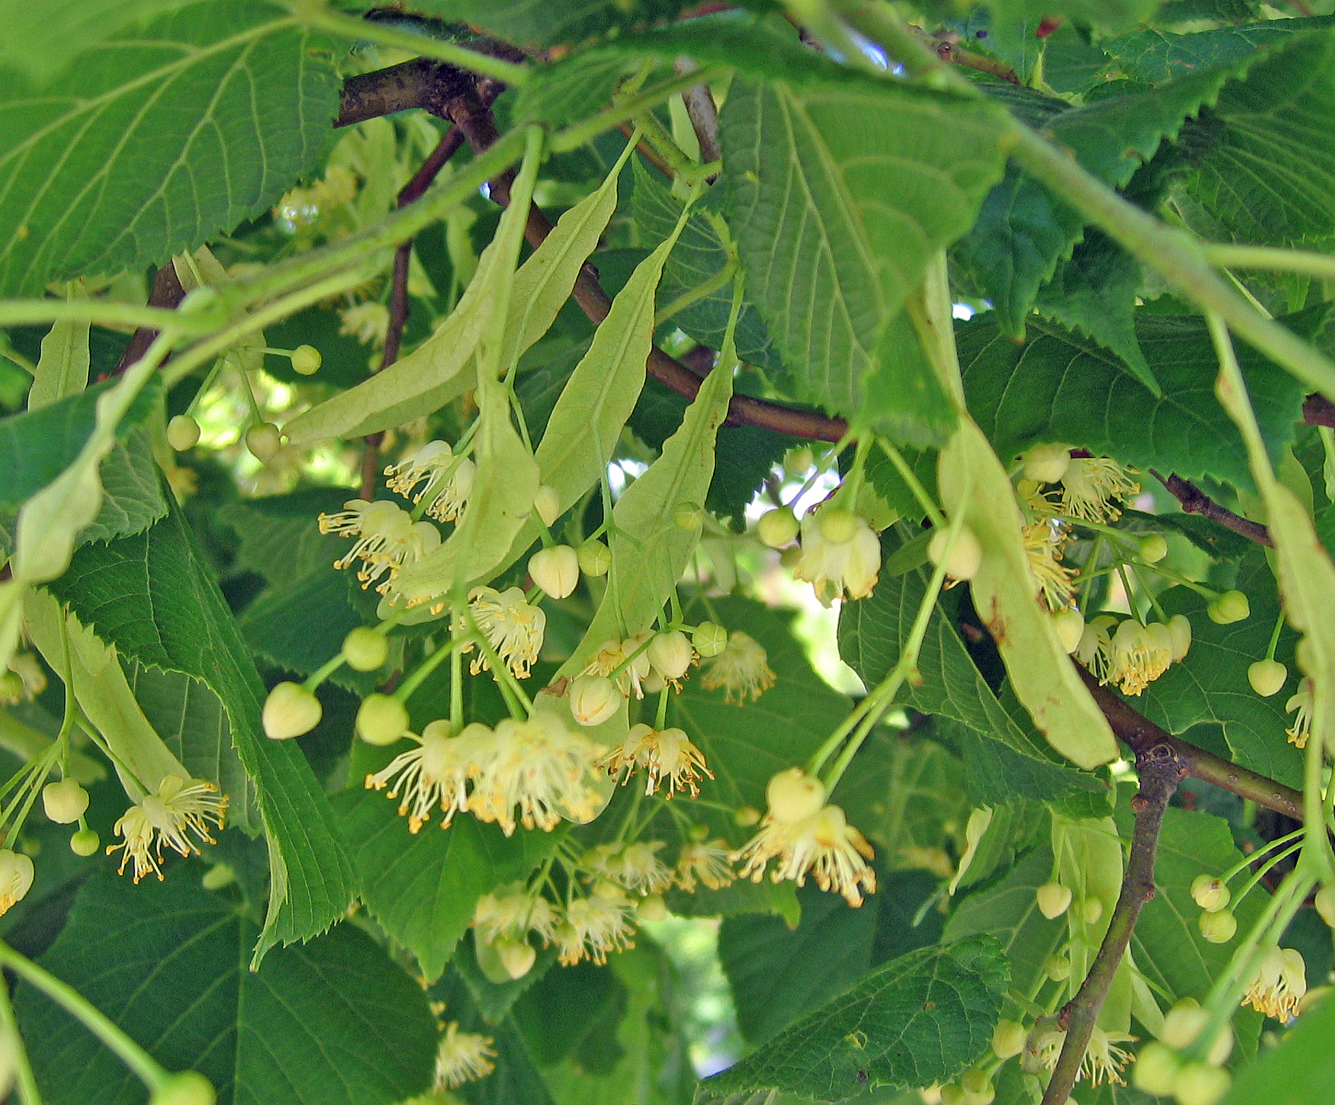
Trädet
Linden invandrade från Danmark för 7 500 år sedan.
Den växer naturligt upp till mellersta Sverige.
Linden blir 25-30 meter hög och kan bli upp till 2 000 år gammal.

Slide 3
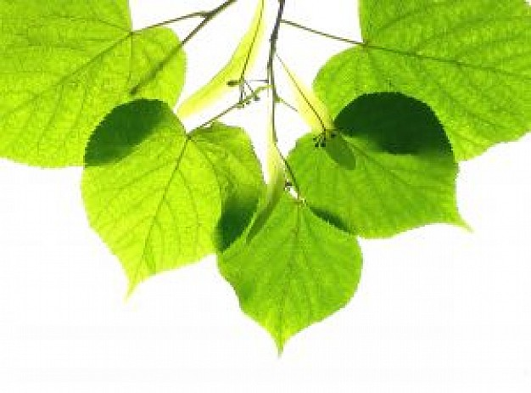
Löven
Bladen är hjärtformade och taggiga.
Linden blommar i juli med gulvita väldoftande blommor.

Slide 4
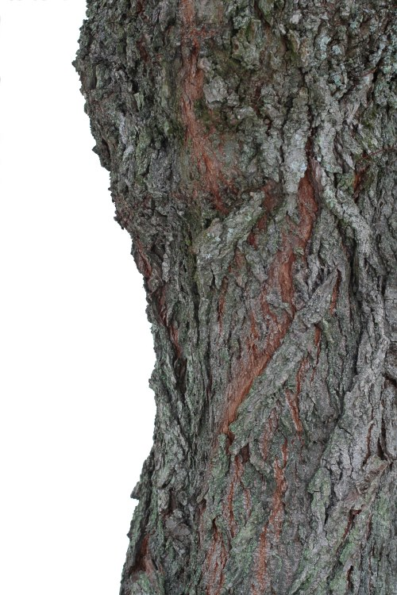
Barken
Barken är brungrå med längsgående sprickor.
Innerbarken har ett segt och tunt bastskikt.

Slide 5
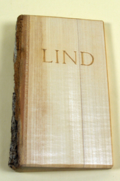
Veden
Veden är ljust gulvit och har en besk lukt.
Linden har ett lätt och mjukt virke.

Slide 6
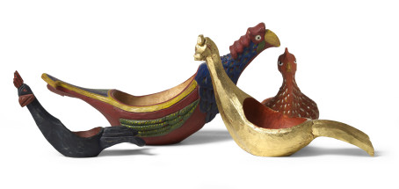
Egenskaper
Lätt
Mjukt
Rakfibrigt
Lätt att klyva
Tåligt mot insekter

Slide 7
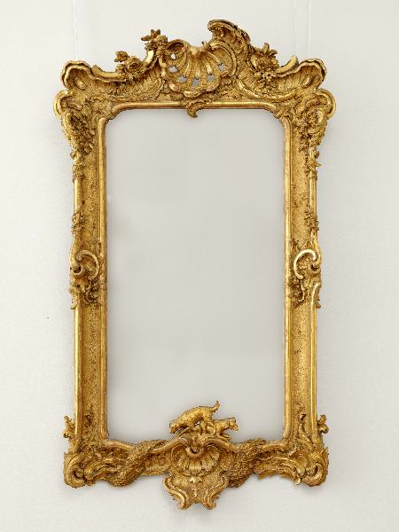
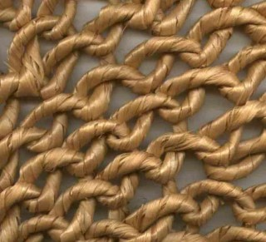
Slöjdföremål förr
Av basten:
Rep
Mattor
Tömmar
Selar
Skor
Av veden:
Snideri
Skulpturer
Klackar i skor
Sköldar till vikingar
Proteser

Slide 8
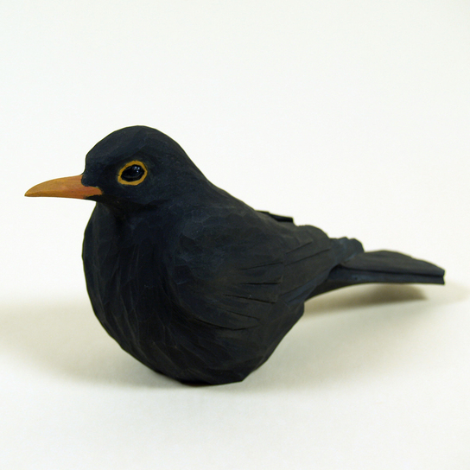
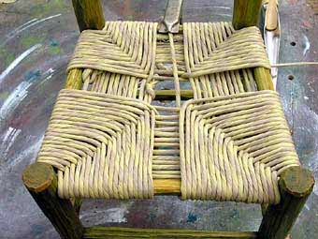
Slöjdföremål nu
Veden används till:
Snideri- och skulpturarbeten
Emballagelådor
Flygplan
Persienner
Basten används ibland till stolsitsar

